Slide 1
Отчет о домашней работе
Тупиченко Елизаветы Павловны

Slide 2
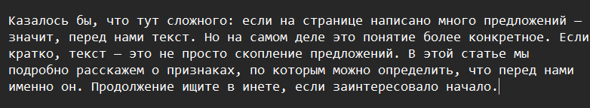
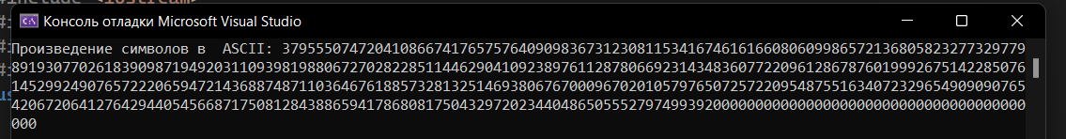
Из файла считывается данный текст:
1a
Благодаря работе кода, перемножаются все символы в ASCII.
Получаем вот такой вывод:

Slide 3

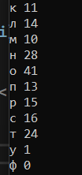

Из файла считывается данный текст:
1b
С помощью кода, подсчитывается частота встречаемости символов.
Получаем вот такой вывод:

Slide 4

Из файла считывается текст книги Фёдора Достоевского “Хозяйка”.
1в
При использовании кода выводятся коллизии двух предыдущих функций из 1a и 1b.
Я решила сравнить частоту коллизий, взяв 20 фрагментов из книги по 50 символов.
Сколько бы раз я не заставляла работать данный алгоритм, на выходе практически всегда:
Всего пару раз встречались коллизии с перемножением в ASKII, но вылавливать такое слишком сложно и долго..

Slide 5


Из файла считывается текст:
2a
ASKII код символов сдвигается на 7 вправо.
На выходе мы имеет вот такой шифр:

Slide 6


Из файла считывается текст:
2b
ASKII код символов сдвигается на 7 влево.
На выходе мы имеем дешифровку:

Slide 7
Вообще никак не смогла реализовать 2г, даже ее смысл не поняла((

